Slide 1
МЕЖГОСУДАРСТВЕННОЕ ОБРАЗОВАТЕЛЬНОЕ УЧРЕЖДЕНИЕ ВЫСШЕГО ОБРАЗОВАНИЯ «БЕЛОРУССКО-РОССИЙСКИЙ УНИВЕРСИТЕТ» Кафедра «Технологии металлов» Курсовой проект по дисциплине «Компьютерные системы конечноэлементных расчетов» на тему «Сопоставительный анализ напряженно-деформированного состояния изделий полученного посредством использования подходов курса “Сопротивление материалов” и “Метода конечных элементов” при различных видах нагружения»
Проверил кандидат техничесуих наук, доцент В. А. Попковский
Выполнил студент группы ИСиТ-191 А. В. Харкевич
Могилев, 2022

Slide 2

Цели курсового проекта
Целью курсового проекта является приобретение студентами навыков по практическому применению и закреплению знаний, полученных при изучении дисциплины «Компьютерные системы конечноэлементных расчетов».
Целью первого раздела является проведение расчета ступенчатого бруса при центральном растяжении-сжатии.
Целью второго раздела является анализ напряженно-деформированного состояния балки при изгибе.
Целью третьего раздела является анализ стойки на устойчивость.
Целью четвертого раздела является расчет балки подверженной удару падающим грузом.

Slide 3
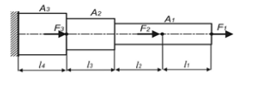

Раздел 1 - Анализ напряженно-деформированного состояния ступенчатого бруса при центральном растяжении-сжатии
Исходные данные: $$A_{1}=1,5 {см}^{2}, A_{2}=2,5 {см}^{2}, A_{3}=3,3 {см}^{2}, l_{1}=0,15 м, l_{2}=0,25 м, l_{3}=0,45 м, l_{4}=0,5 м, F_{1}=9 кН, F_{2}=23 кН, F_{3}=40 кН$$
Расчетная схема анализируемого бруса

Slide 4
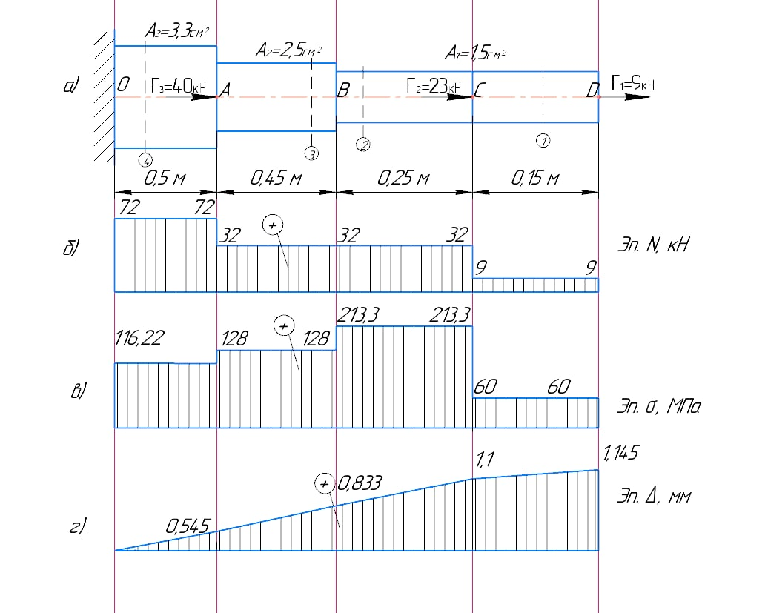
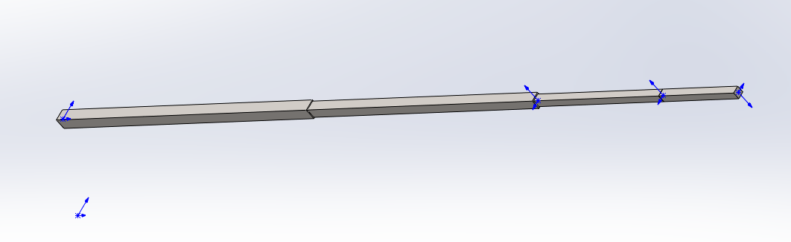
Раздел 1 - Анализ напряженно-деформированного состояния ступенчатого бруса при центральном растяжении-сжатии
Твердотельная модель сборки ступенчатого бруса квадратного поперечного сечения
Пример построение эпюр продольных сил, напряжений и перемещений для варианта ступенчатого бруса

Slide 5
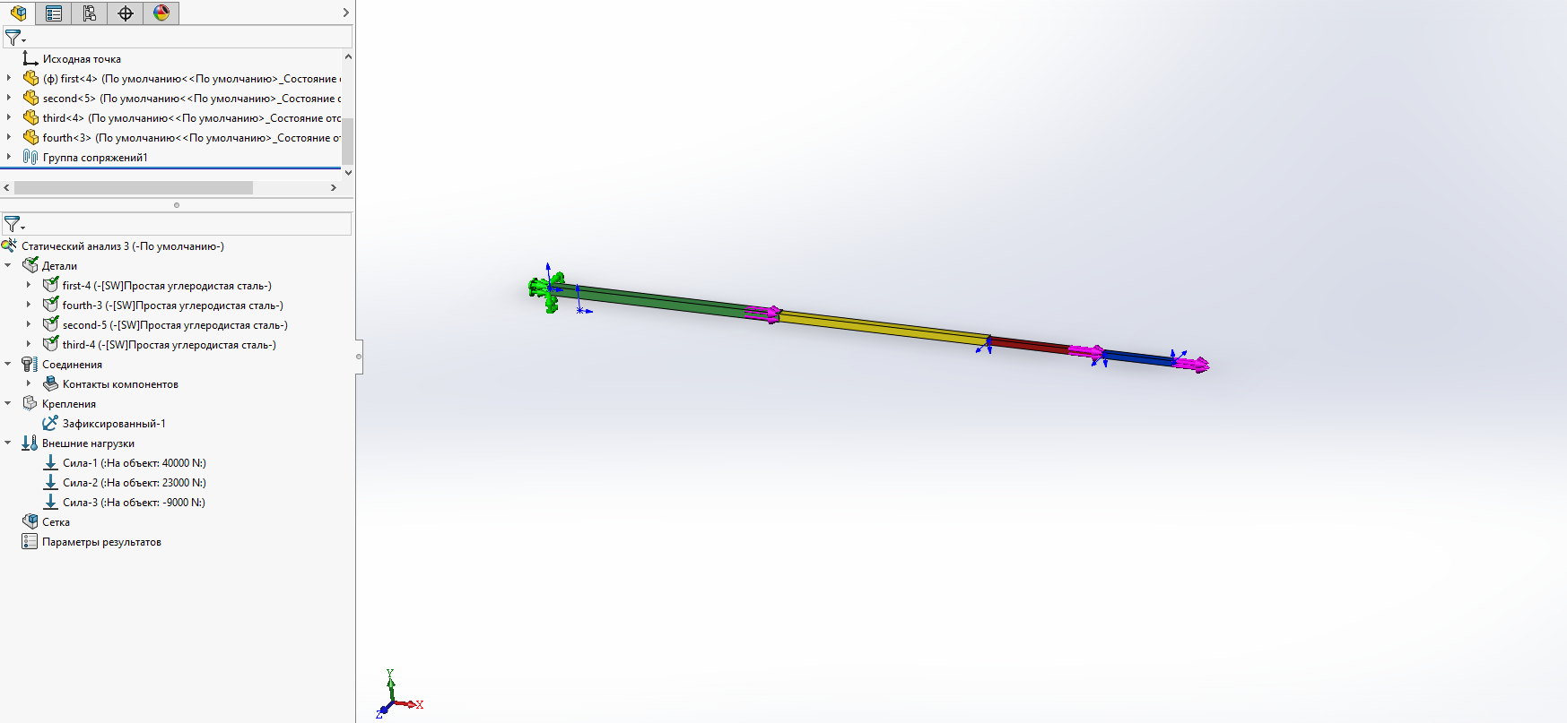
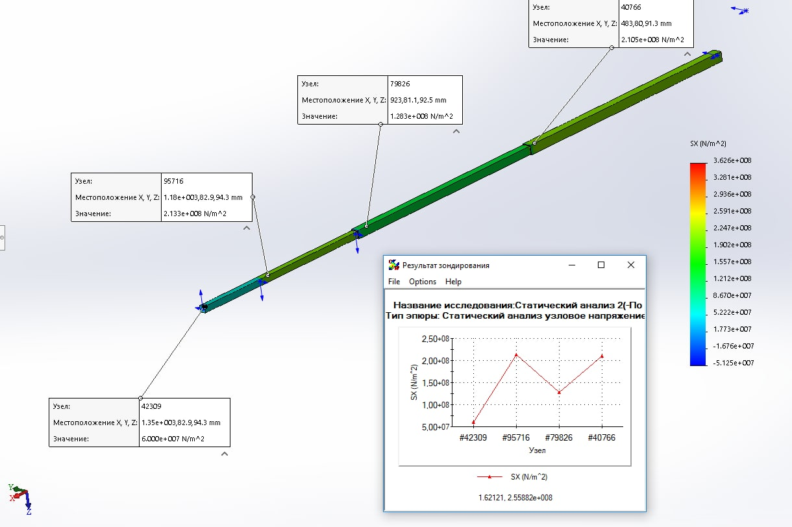
Раздел 1 - Анализ напряженно-деформированного состояния ступенчатого бруса при центральном растяжении-сжатии
Конечно-элементная модель ступенчатого бруса с нагрузками и условиями закрепления
Результаты зондирования эпюры нормальных напряжений на участках ступенчатого бруса

Slide 6
Раздел 1 - Анализ напряженно-деформированного состояния ступенчатого бруса при центральном растяжении-сжатии
Порядковый номер участка ступенчатого бруса | Значения нормальных напряжений в поперечных сечениях ступенчатого бруса, (МПа) |  | Процент расхождения результатов
 | Результаты расчета с использованием курса «Сопротивление материалов» | Результаты расчета с использованием Solid Works Simulation
1 | 60 | 60 | 0
2 | 213,3 | 213,3 | 0
3 | 128,0 | 128,3 | 0,23%
4 | 218,18 | 210,5 | 3,65%
Таблица сопоставления результатов расчета ступенчатого бруса, полученных с использованием различных подходов

Slide 7
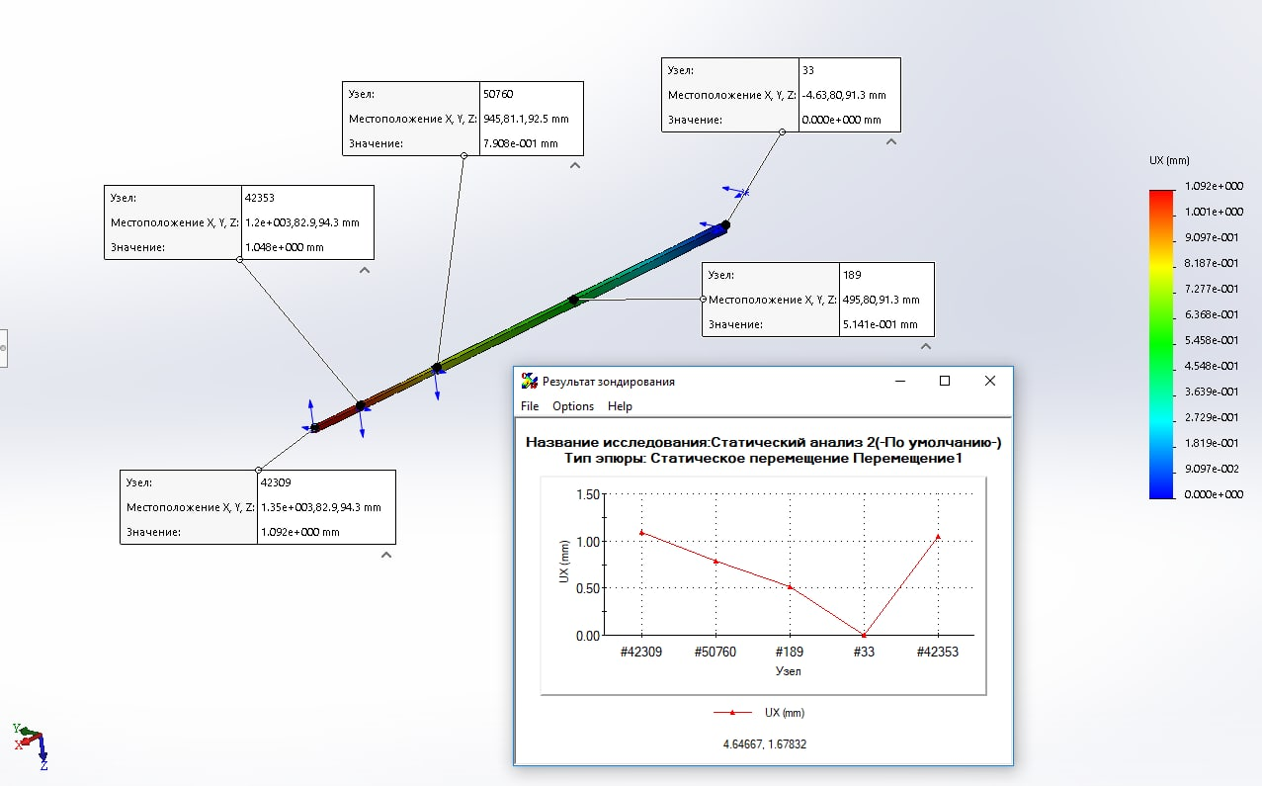
Раздел 1 - Анализ напряженно-деформированного состояния ступенчатого бруса при центральном растяжении-сжатии
Порядковый номер поперечных сечений бруса по мере перемещения от заделки к свободному концу | Значение перемещений поперечных сечений бруса, (мм) |  | Процент расхождения результатов
 | Результаты расчета с использованием курса «Сопротивление материалов» | Результаты расчета с использованием Solid Works Simulation
1 | 0 | 0 | 0
2 | 0,545 | 0,514 | 6,03%
3 | 0,833 | 0,791 | 5,04%
4 | 1,1 | 1,048 | 4,84%
5 | 1,145 | 1,092 | 4,77%
Эпюра перемещений ступенчатого бруса по направлению его оси
Таблица сопоставления значений продольных перемещений ступенчатого бруса вычисленных методом конечных элементов и подходами курса «Сопротивление материалов»

Slide 8
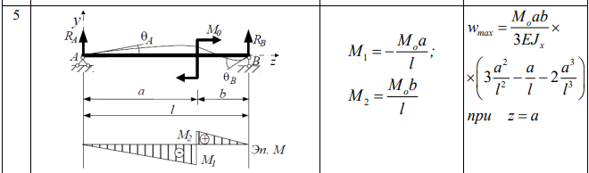
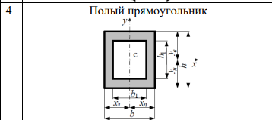
Раздел 2 - Анализ напряженно-деформированного состояния балки при изгибе
Исходные данные: l = 2,5 м, a = 1,5 м, b = 1 м, q = 1,1 кН/м, h = 0,12 м, b = 0,06 м, h1 = 0,11 м, b1 = 0,05 м,
M = 5,9 кН*м
Схема нагружения и закрепления балки
Форма поперечного сечения и их геометрические характеристики

Slide 9
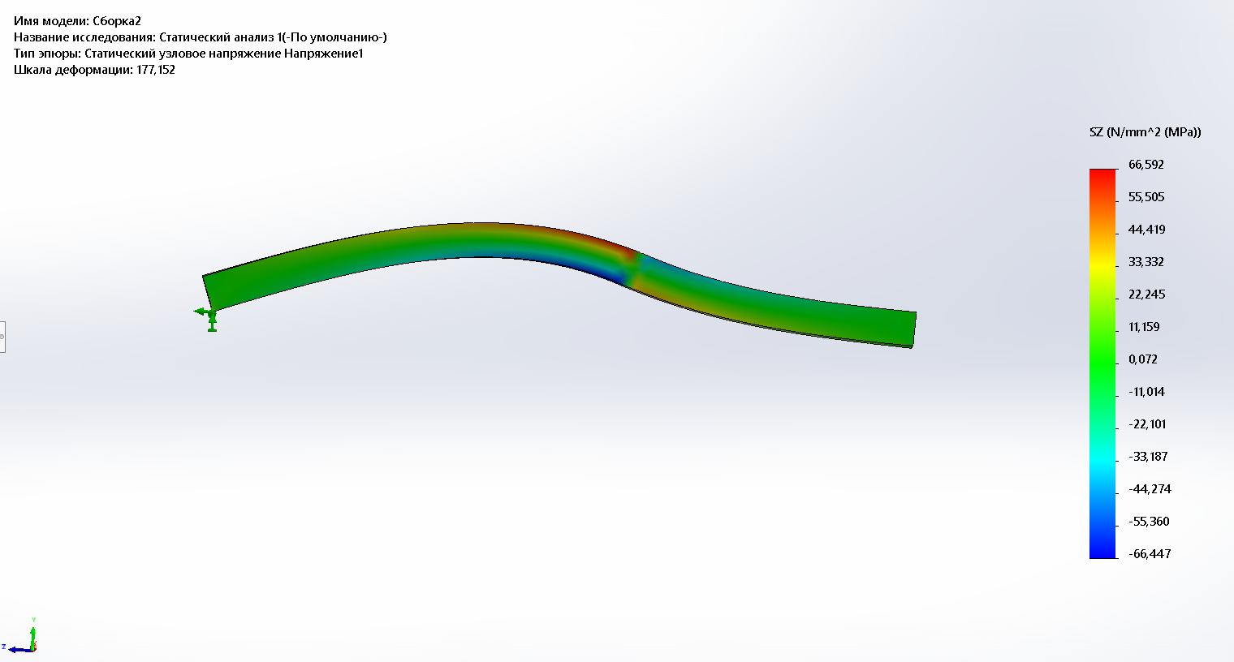
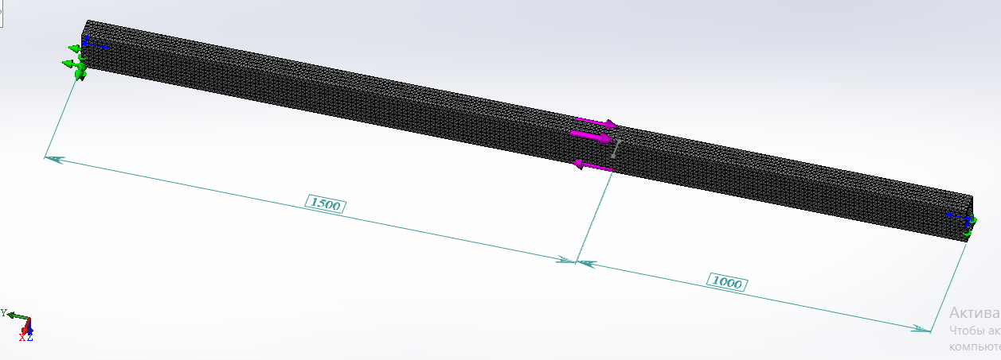
Раздел 2 - Анализ напряженно-деформированного состояния балки при изгибе
Конечно-элементная модель шарнирно опорной балки, нагруженной распределенной нагрузкой
Распределение нормальных напряжений в направлении, перпендикулярном поперечному сечению балки

Slide 10
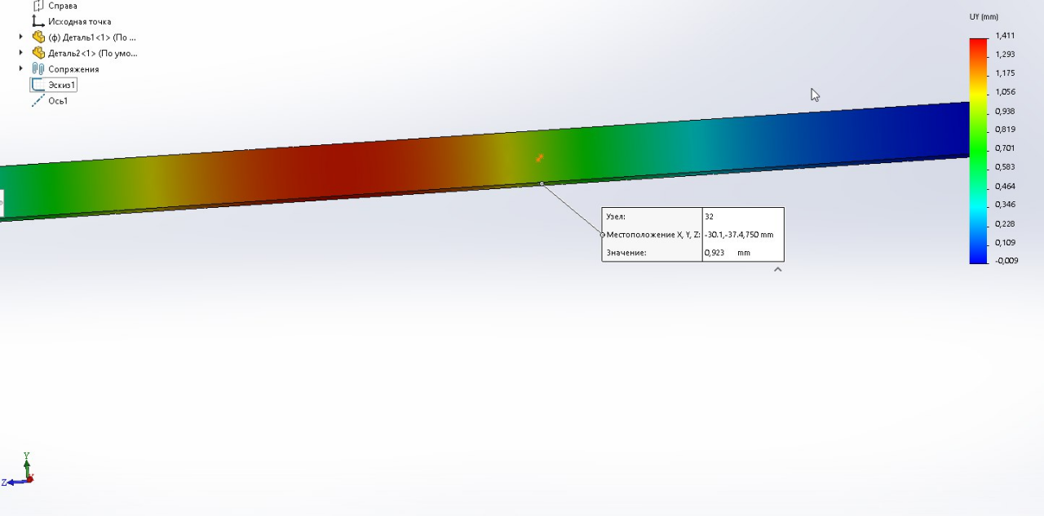
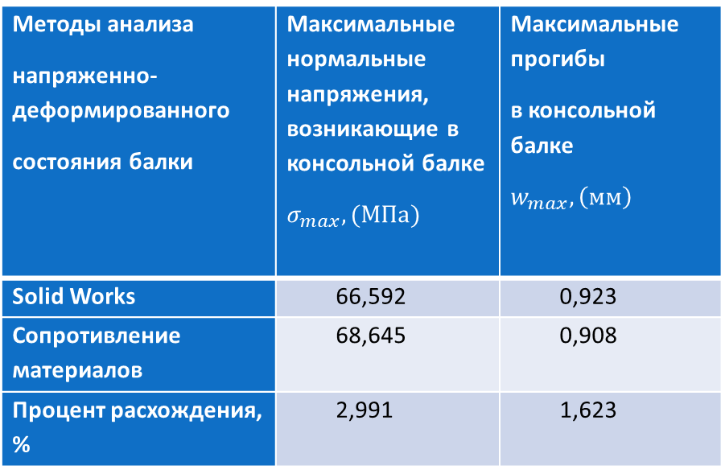
Раздел 2 - Анализ напряженно-деформированного состояния балки при изгибе
Методы анализа напряженно-деформированного состояния балки | Максимальные нормальные напряжения, возникающие в консольной балке $σ_{max}, (МПа)$ | Максимальные прогибы в консольной балке $w_{max}, \left(мм\right)$
Solid Works | 66,592 | 0,923
Сопротивление материалов | 68,645 | 0,908
Процент расхождения, % | 2,991 | 1,623
Перемещения точек поверхности балки в вертикальном направлении
Таблица сопоставления результатов расчета балки полученных с использованием различных подходов

Slide 11
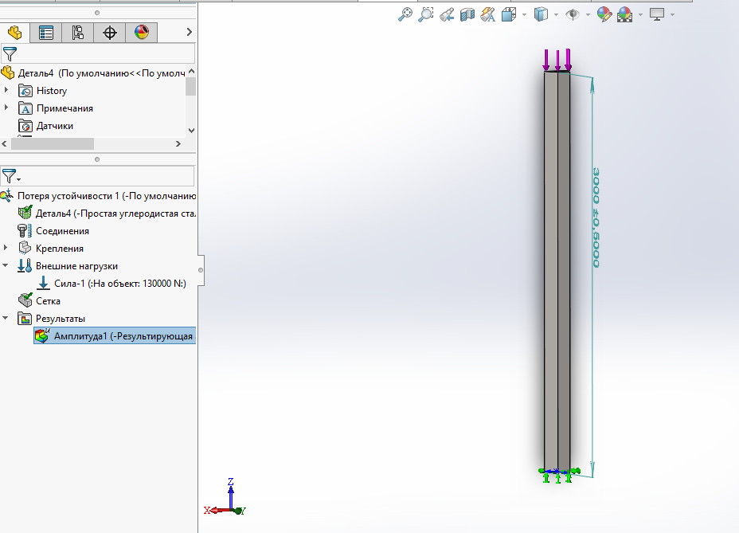
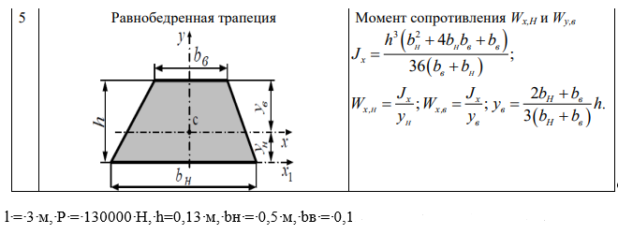
Раздел 3 - Анализ центрально-сжатой стойки на устойчивость
Модель расчета продольно сжатого стержня усилием 130000Н, длиной 3000 мм, нижний край которого жестко защемлен
Исходные данные:

Slide 12
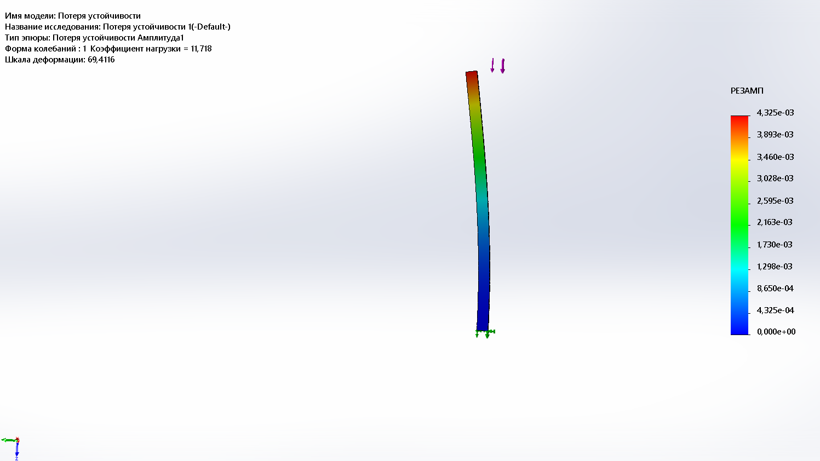
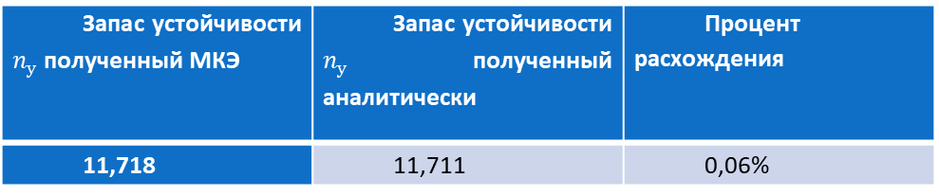
Раздел 3 - Анализ центрально-сжатой стойки на устойчивость
Таблица сопоставления данных расчетов, полученных МКЭ и аналитически
Запас устойчивости $n_{у}$ полученный МКЭ | Запас устойчивости $n_{у}$ полученный аналитически | Процент расхождения
11,718 | 11,711 | 0,06%
Форма потери устойчивости, наложенная на недеформированное состояние и числовые значения эпюры формы (колебаний/амплитуд «РЕЗАМП»)

Slide 13
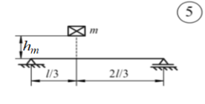
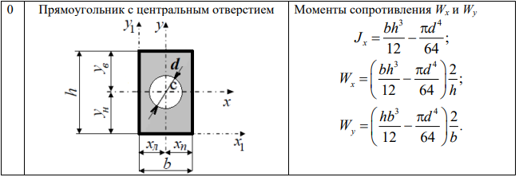
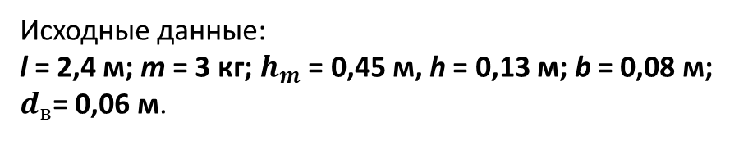
Раздел 4 - Расчет балки подверженной поперечному удару падающим грузом
Исходные данные: l = 2,4 м; m = 3 кг; $h_{m}$ = 0,45 м, h = 0,13 м; b = 0,08 м; $d_{в}$= 0,06 м.
Схема нагружения балки ударом
Форма поперечного сечения рассматриваемой балки

Slide 14
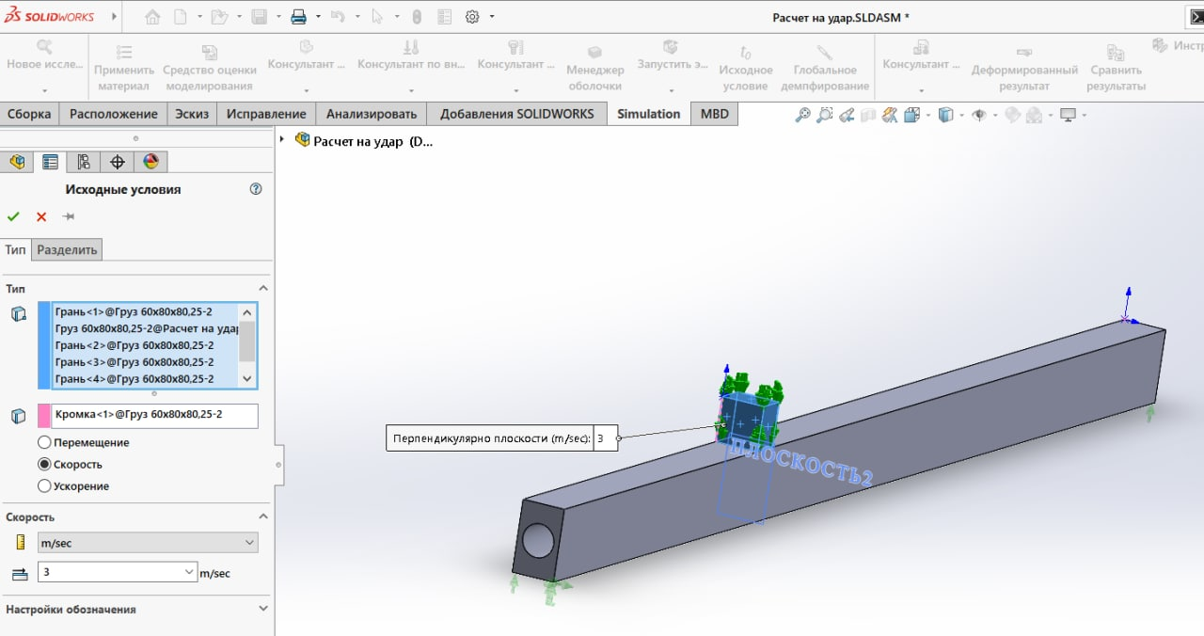
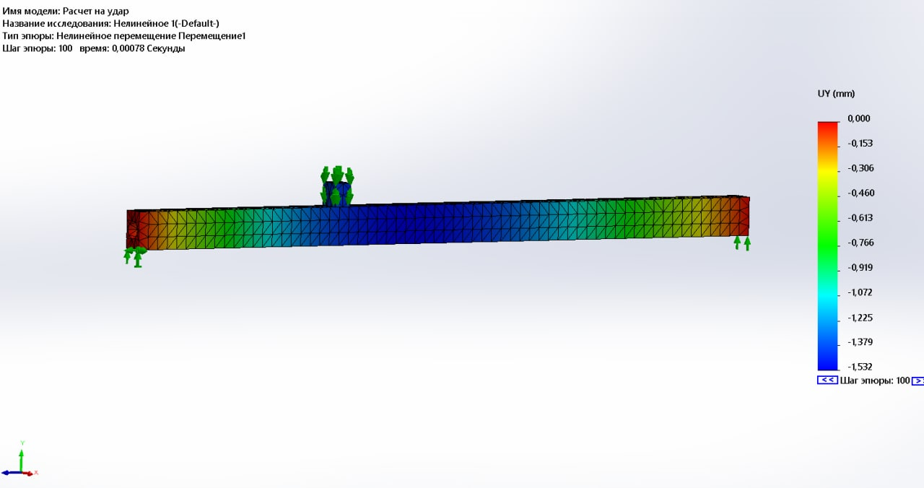
Раздел 4 - Расчет балки подверженной поперечному удару падающим грузом
Задание исходных условий в момент соприкосновения груза с балкой
Максимальный прогиб балки в процессе поперечного удара

Slide 15
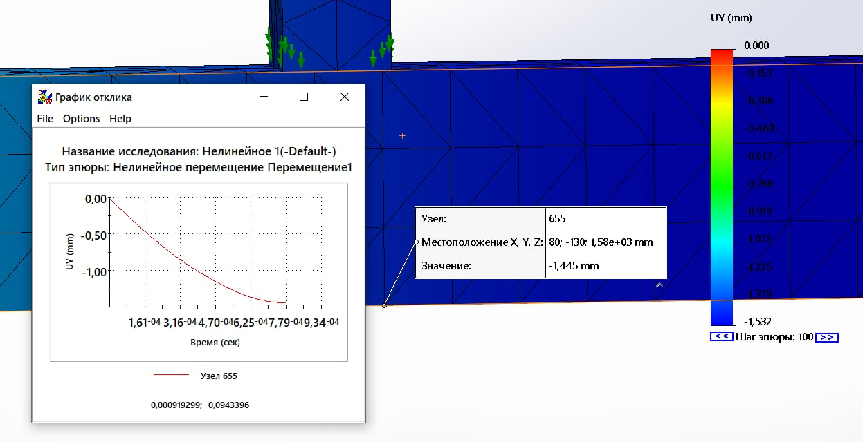
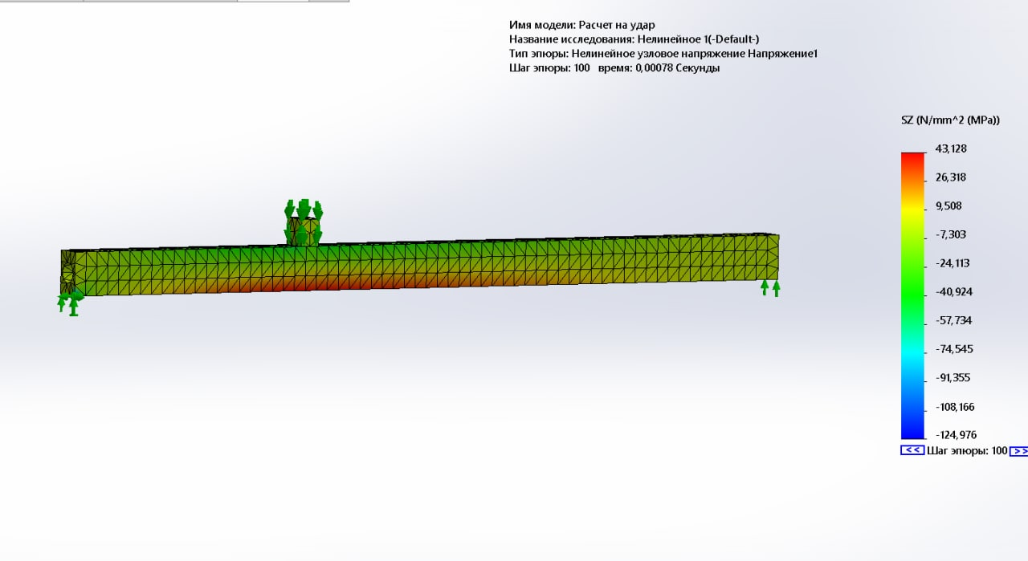
Раздел 4 - Расчет балки подверженной поперечному удару падающим грузом
Распределение нормальных напряжений по наружной поверхности балки в момент наибольшего деформирования ее
График прогиба балки в зоне падения груза за активную фазу удара

Slide 16
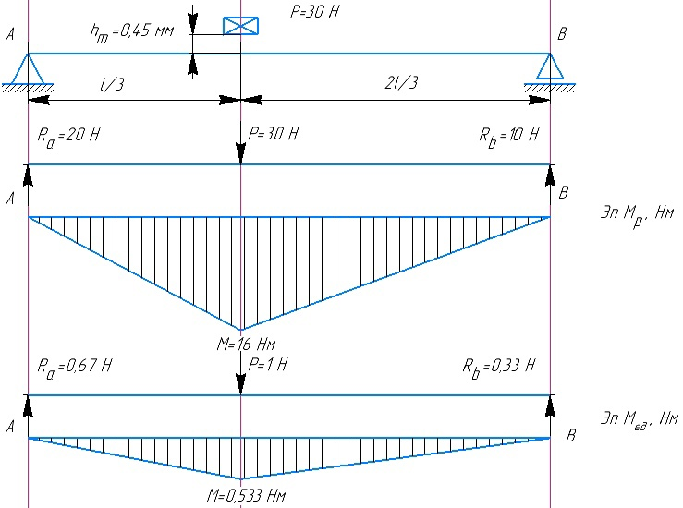
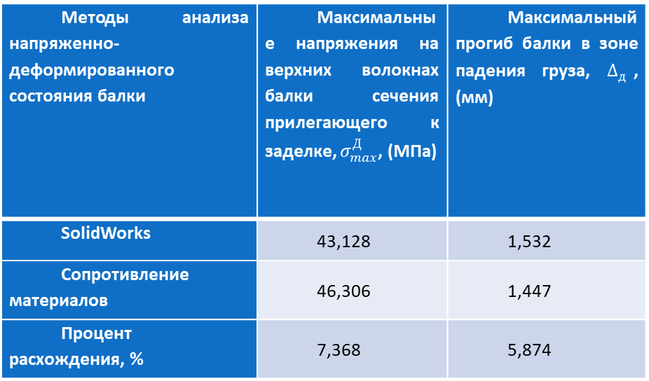
Раздел 4 - Расчет балки подверженной поперечному удару падающим грузом
Таблица сопоставления результатов расчетов, полученных с помощью SolidWorks и расчетных методов, представленных в курсе «Сопротивление материалов»
Методы анализа напряженно-деформированного состояния балки | Максимальные напряжения на верхних волокнах балки сечения прилегающего к заделке, $σ_{max}^{Д}$, (МПа) | Максимальный прогиб балки в зоне падения груза, $∆_{д}$, (мм)
SolidWorks | 43,128 | 1,532
Сопротивление материалов | 46,306 | 1,447
Процент расхождения, % | 7,368 | 5,874
Эпюры расчет балки на удар

Slide 17
Заключение
Сопоставление результатов расчетов приведенных в результирующих таблицах разделов 1-4 показало достаточно высокую сходимость данных полученных с использованием подходов курса «Сопротивление материалов» и результатов расчетов, определенных в оболочке SolidWorks (Simulation). На основании чего можно прийти к заключению о верности проведенных анализов.
Подводя итоги выполнения курсового проекта, можно констатировать то, что в результате проделанной работы были закреплены знания в изучении дисциплины «Компьютерные системы конечноэлементных расчетов» при решении различного типа практических задач.

Slide 18
Спасибо за внимание

